Slide 1
▶
YouTube 急上昇ランキング
TOP 5
2026年08月22日
ずんだもんと一緒に見ていくのだ！

Slide 2

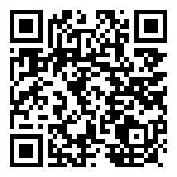
#5
【予告】ABDK40＋ MOVIE 4K REVIVAL 2026.10-202…
📺 東映映画チャンネル
👁 1万回 👍 803
▲ QRコードで視聴

Slide 3
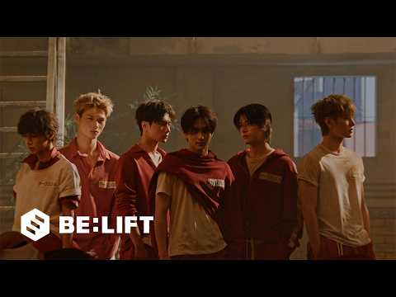
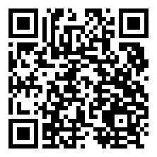
#4
ENHYPEN (엔하이픈) 'Bloody Paradise' Officia…
📺 HYBE LABELS
👁 305万回 👍 39万
▲ QRコードで視聴

Slide 4

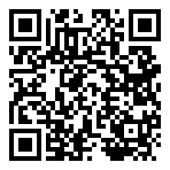
#3
【ゲーム編】桃鉄の移動の大変さを知りたい！負けた奴は実際に同じルートを旅行すべ…
📺 東海オンエア
👁 60万回 👍 8,248
▲ QRコードで視聴

Slide 5

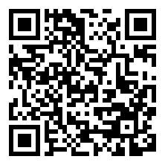
#2
『装甲騎兵ボトムズ 灰色の魔女』本予告 2026.11.20劇場公開
📺 サンライズ SUNRISE Official
👁 24万回 👍 0
▲ QRコードで視聴

Slide 6

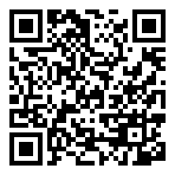
🏆 NO.1 🏆
B&ZAI【EMPIRE(Snow Man)】LIVE 2026 Summer …
📺 ジュニアCHANNEL
👁 30万回 👍 2万
▲ QRコードで視聴

Slide 7
以上！
YouTube急上昇 TOP5でした！
チャンネル登録・ いいね！よろしくなのだ🌿
また明日もお楽しみに！

